Slide 1
Python数据处理编程
王斌 15974258941 QQ: 51504101
wb_csut@csu.edu.cn
计算机学院

Slide 2
提纲
课程基本情况
课程主要内容
课程基本要求
课程参考资料
课程QQ群

Slide 3
课程基本情况
课程名称
Python数据处理编程，24+8
任课教师
王斌
邮 箱 : wb_csut@csu.edu.cn
电 话： 15974258941
QQ: 51504101
QQ群和可视化平台：发布实验课时间、考试时间、课件以及作业等信息。
Notes:
1、自我介绍、招生宣传；
2、第二次

Slide 4

课程设置
编程
编程语言表达能力
语法规则、表达方式(循环、函数、递归、对象)
熟练程度
分析、解决问题的能力
思考方式
Notes:
关于编程：最后一次机会
1. 背诵
2. 运用

Slide 5
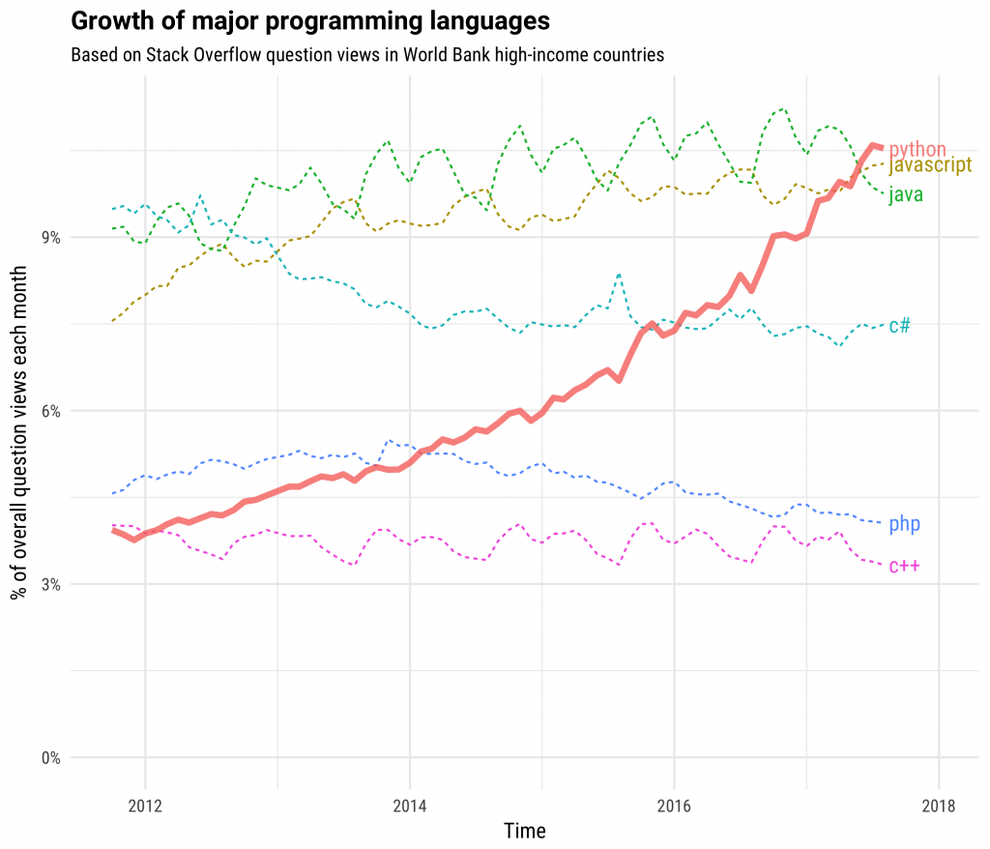
课程设置

Slide 6
课程设置
Python与数据分析
Notes:
Scrapy

Slide 7
课程基本内容
Python简介
1991年Guido van Rossum发明
特点
解释型、可移植
面向对象，支持函数式、向量式编程
交互式 (IPython)
胶水
开源
便于理解和使用
大量的成熟扩展库
https://pypi.org/

Slide 8
课程基本内容
Python简介
解释执行：代码.py->.pyc->PVM
解释器
Cython：默认
Jython：Jim Hugunin，1997
PyPy：即时编译器

Slide 9
课程基本内容
Python简介
版本
Python2.7(2010年)
Python3.0(2008年)，Python3.X
1）去除了不等号<>，全部改用!=。
2）关键词加入as 和with，还有True,False,None。
3）整型除法返回浮点数，要得到整型结果，请使用//。
4）去除print语句，加入print()函数实现相同的功能。同样的还有 exec语句，已经改为exec()函数。例如：
2.X: print "The answer is", 2*2
3.X: print("The answer is", 2*2)
5）改变了顺序操作符的行为，例如x<y，当x和y类型不匹配时抛出TypeError而不是返回随即的 bool值。
6）输入函数改变了，删除了raw_input，用input代替：
7）删除了cmp()比较函数
8）utf-8编码

Slide 10
课程基本内容
Python简介
安装和配置
IDLE (Path)
发行版(包管理器)
Anaconda
Canopy
Python(x,y)
其它编程环境
Eclipse+PyDev，pyCharm，wingIDE，Eric，PythonWin
https://www.python.org/downloads/
Notes:
国防科学技术大学公开课：数学建模——从自然走向理性之路
计算机仿真与数学建模
数学建模大赛

Slide 11
课程基本内容
Python简介
IPython交互式编程
2001, Fernando Pérez’s
IPython Shell
IPyhon Notebook(web)
Jupyter NoteBook
IPython is a growing project, with increasingly language-agnostic components… As of IPython 4.0, the language-agnostic parts of the project: the notebook format, message protocol, qtconsole, notebook web application, etc. have moved to new projects under the name Jupyter. IPython itself is focused on interactive Python, part of which is providing a Python kernel for Jupyter.
Notes:
如何将我的分析过程清晰地表述出来呢？
为了能与同行们有效沟通，你需要重现整个分析过程，并将说明文字、代码、图表、公式、结论都整合在一个文档中

Slide 12
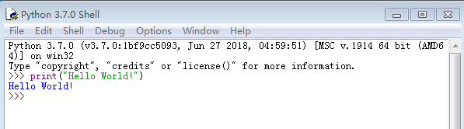
课程基本内容
Python简介
Python编程
HelloWord

Slide 13
课程基本内容
Python简介
比Perl的语法和设计更简单
比Java更简单、更易于使用
比C++更简单、更易于使用
比Visual Basic更强大也具备跨平台特性
比Ruby更成熟、语法更具有可读性
具备SmallTalk和Lisp等动态类型的特性，但是对于开发者定制系统的终端用户来说更简单，也更接近传统编程语言的语法。

Slide 14
课程基本内容
Python简介
运行速度不够快
内置对象运行速度最快，标准库对象次之，用C或Fortran编写的扩展库速度也比较快，而纯Python的扩展库往往速度慢一些。
开发速度与运行速度之间的矛盾
至今还没有一门编程语言，开发速度比Python快，运行速度比C快

Slide 15
课程基本内容
Python编程
基础语法
IPython
NumPy
Pandas
Matplotlib
面向对象编程
网络爬虫的设计与开发
基于Python的数据分析
实验1: Python爬虫及数据可视化
实验2：航空公司客户价值分析

Slide 16
了解Python数据分析常用类库
IPython——科学计算标准工具集的组成部分
是一个增强的Python shell，目的是提高编写、测试、调试Python代码的速度。
主要用于交互式数据并行处理，是分布式计算的基础架构。
提供了一个类似于Mathematica的HTML笔记本，一个基于Qt框架的GUI控制台，具有绘图、多行编辑以及语法高亮显示等功能。

Slide 17
了解Python数据分析常用类库
NumPy(Numerical Python)—— Python 科学计算的基础包
快速高效的多维数组对象 ndarray。
对数组执行元素级的计算以及直接对数组执行数学运算的函数。
读写硬盘上基于数组的数据集的工具。
线性代数运算、傅里叶变换，以及随机数生成的功能。
将 C、C++、Fortran 代码集成到 Python 的工具。

Slide 18
了解Python数据分析常用类库
SciPy——专门解决科学计算中各种标准问题域的模块的集合
SciPy 主要包含了 8 个模块，不同的子模块有不同的应用，如插值、积分、优化、图像处理和特殊函数等。
scipy.integrate 数值积分例程和微分方程求解器
scipy.linalg 扩展了由 numpy.linalg 提供的线性代数例程和矩阵分解功能
scipy.optimize 函数优化器（最小化器）以及根查找算法
scipy.signal 信号处理工具
scipy.sparse 稀疏矩阵和稀疏线性系统求解器
scipy.special SPECFUN（这是一个实现了许多常用数学函数的 Fortran 库）的包装器
scipy.stats 检验连续和离散概率分布、各种统计检验方法，以及更好的描述统计法
scipy.weave 利用内联 C++代码加速数组计算的工具

Slide 19
了解Python数据分析常用类库
Pandas——数据分析核心库
提供了一系列能够快速、便捷地处理结构化数据的数据结构和函数。
高性能的数组计算功能以及电子表格和关系型数据库（如 SQL）灵活的数据处理功能。
复杂精细的索引功能，以便便捷地完成重塑、切片和切块、聚合及选取数据子集等操作。
Notes:
Series：一维数组，与Numpy中的一维array类似。二者与Python基本的数据结构List也很相近。Series如今能保存不同种数据类型，字符串、boolean值、数字等都能保存在Series中。
Time- Series：以时间为索引的Series。
DataFrame：二维的表格型数据结构。很多功能与R中的data.frame类似。可以将DataFrame理解为Series的容器。
Panel ：三维的数组，可以理解为DataFrame的容器。
Panel4D：是像Panel一样的4维数据容器。
PanelND：拥有factory集合，可以创建像Panel4D一样N维命名容器的模块。

Slide 20
了解Python数据分析常用类库
Matplotlib——绘制数据图表的 Python 库
Python的2D绘图库，非常适合创建出版物上用的图表。
操作比较容易，只需几行代码即可生成直方图、功率谱图、条形图、错误图和散点图等图形。
提供了pylab的模块，其中包括了NumPy和pyplot中许多常用的函数，方便用户快速进行计算和绘图。
交互式的数据绘图环境，绘制的图表也是交互式的。

Slide 21
了解Python数据分析常用类库
scikit-learn——数据挖掘和数据分析工具
简单有效，可以供用户在各种环境下重复使用。
封装了一些常用的算法方法。
基本模块主要有数据预处理、模型选择、分类、聚类、数据降维和回归 6 个，在数据量不大的情况下，scikit-learn可以解决大部分问题。

Slide 22
了解Python数据分析常用类库
Spyder——交互式 Python 语言开发环境
提供高级的代码编辑、交互测试和调试等特性。
包含数值计算环境。
可用于将调试控制台直接集成到图形用户界面的布局中。
模仿MATLAB的“工作空间”，可以很方便地观察和修改数组的值。

Slide 23
考核方式
平时成绩 50%
课堂考勤及表现：5
作业：30
实验：15
期末考试 50%
基础语法

Slide 24
参考资料
教材
黄红梅，Python数据分析与应用[M]．北京：人民邮电出版社．2018．
Python从小白到大牛， 清华大学出版社，2018
张良均．Python数据分析与挖掘实战[M]．北京：机械工业出版社．2015
Fabio Nelli, Python Data Analytics(Python数据分析实践)
Wes Mckinney, Python for Data Analysis（利用Python进行数据分析）
Ivan Idris, NumPy Beginner’s Guide（Python数据分析基础教程——Numpy学习指南）

Slide 25
参考资料
其它
官方网站，https://www.python.org/
Tutorial, BeginnersGuide, Developer’s Guide…
其它
Google、baidu
StackOverflow、…

Slide 26
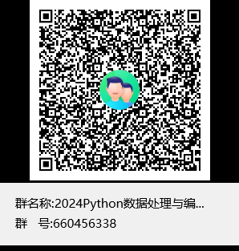
课程群

